Slide 1
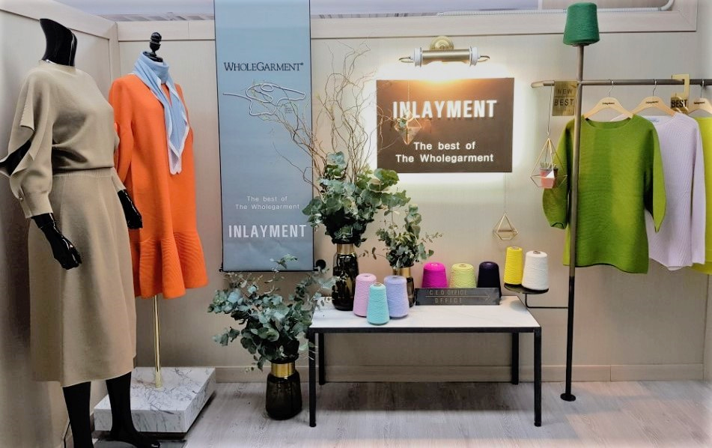

HANBO TEXTILE IS NO.1 WHOLEGARMENT & INLAYMENT PRODUCT COMPANY
경기도 성남시 중원구 사기막골로 159 금강하이테크벨리 2차
101호,102호,109호,202~206호,B104호,B105호,B106호
RM, 101,102,109,202~205,Kumkang Hitechvalley 2, 159, Sagimakgol-ro, Jungwon-gu,
Seongnam-si, Gyeonggi-do, Korea
HANBO
TEXTILE
TEL.031-743-4336 / FAX.031-737-4339 / HP. 010-9063-0544
www.hanbotextile.com / hanbotextille@daum.net

Slide 2

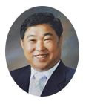

안녕하십니까 ?
1985년 설립된 한보 섬유는 유니버셜 컴퓨터 횡편기 5대를 도입하여 스웨터 편직 사업을 서울 성동구 성수동에서 시작하였으며 내수와 해외 수출을 통한 사업 영역 확대를 위하여 스타이거 인타샤 전문 컴퓨터 횡편기, 시마세이키 횡편기, 시보리 제작 및 에리 부속 편직기 도입등의 기계 시설 확장과 자가 공장 마련으로 지속적인 사업 발전을 하였고 세계적인 글로벌 브랜드에 우리 기술로 만든 제품을 납품하여 내수 진흥 및 수출 산업에 일조하고 있습니다.
특히 2015년 새로운기계 도입으로 횡으로 좌우 왕복하여 짜는 쉐타닛트에서 베틀식으로 짜는 직기원단 효과를 낼 수 있는 조직법을 개발하여 원단을 재단하여 미싱처리 하는 자켓등을 이음새 없이 제작하여 완성할 수 있게 했고 또 횡편과 직물을 혼합해서 스커트와 상의 셔츠를 편직 제작할 수 있게 만들어 활용하고 있습니다.
2017년부터는 프랑스 파리 등 해외전시 및 상담회를 자주 참가하여 수출증대를 위한 판로개척을 위해 노력하고 있습니다.
또한 2018년도에는 소비자와의 직판관계를 구축하여 매장 및 도매상을 직접 운영함으로 소비자들이 합리적인 가격에 제품을 구매할 수 있도록 발판을 만들었습니다.
성실과 신의를 바탕으로 정직하고 존경받는 기업이 될 수 있도록 전 임직원 모두가 최선의 노력을 다하고 있으니 많은 관심과 깊은 사랑을 부탁드립니다.
In 1985, we settled in Seoul, Seongdong-Gu, with just 5 the universal computerized flat knitting machines imported to begin into Korean knitting sweater business. Since we started,
we never stop to improve and develop technologies and expand sales for domestics and exports, such as improting Intasha Steiger professional computerized flat knitting machine, Shima Seiki flat knitting machine,Production and Color parts Sibori knitting machine. So we could have enlarged our business and established our own facility, after that we are also exporting our products to world-class global brands.
Specially in 2015, we bought new knitting machine to innovate a new skill of knitting, which is a same effect of Battle style even it works as Sweta-Knit style, so now we can make jackets without joints and we are possible to combine Lateral Transfer and fabrics to be able to utilize for making skirts and shirts.
Since 2017, we have been participating in overseas exhibitions and conferences such as Paris, France and are making efforts to open a market for export increase.
In addition, by establishing a direct sales relationship with consumers in 2018, the stores and wholesalers are directly operated, creating a foothold for consumers to purchase products at reasonable prices.
Based on the honesty and sincerity, our all employees are dedicating to make respected and trusted organization.
Please, keep lots of attention and effort to us with big love, how much we are trying to make effort to succeed our goal.
인사말
Greating
한 보 섬 유
대표 박용성

Slide 3
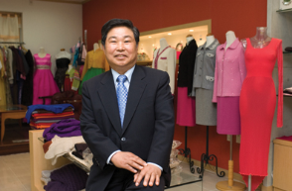
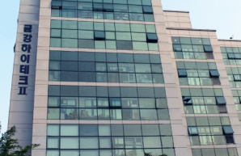
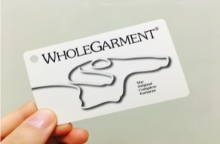
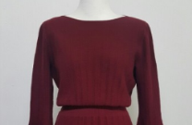

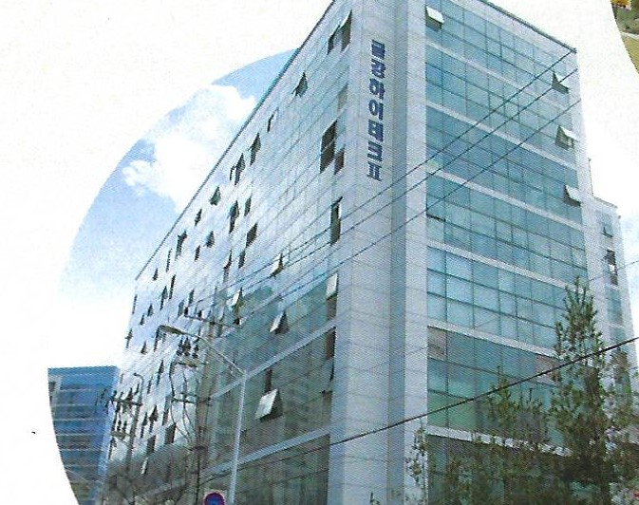
회사명
Company Name
HANBO TEXTILE
회사 개요
Company Outline
설 립 일Established
1985년도
임직원
employees
36명
사업자번호
BIZ Registration number
218-18-64463
결산일
Settlement
12 월
주생산품
Main products
스웨터 및 편직물
Sweater & knitwear
자본금
Capital
32억($3.2Billion)
업 종
Sectors
제조/도매
(Manufacture & wholesale)
공장규모
Factory Scale
자가(own) : 1,320㎡(6개호실)
임차(rent) : 800㎡(4개호실)
주거래처
Main Business line
㈜한섬 /㈜신세계인터네셔날/㈜바바패션 등
Handsome.Co.Ltd / Shinsegae Internationl.Co.Ltd / Baba fashion.Co.Ltd. etc
사업장 주소
Address
경기도 성남시 중원구 사기막골로 159 금강하이테크벨리 2차 101호,102호,109호,
202~205호,B104호,B105호,B106호
RM,202,Kumkang Hitechvalley 2, 159, Sagimakgol-ro, Jongwon-gu,
Seoungnam-si, Gyeonggi-do, Korea
대표
Chairman
박 용 성
Yong-Sung Park
연락처
Tel
031-743-4336
010-9063-0544

Slide 4

2019 한보섬유 조직도 (Company Organization Chart)
관리부
General Affairs Dept
기술개발부
Department of Technology Development)
품질관리부
Quality Control Dept
생산관리부
Production Management Dept
사장 강성준 (President Sung Jun, Kang
가공완성부
Fictional Completion Dept
차장 이인숙
회장 박용성 (Chariman Yong Sung, Park)
이사 강성만
주임 한선화
부장 홍영호
대리 최은혜
대리 양하운
수석부장
김원태
대리 박경순
주임 최광훈
주임 방춘옥
주임 이태수
수석부장
강성북
실장 김경철
대리 강성례
주임 최은희
주임 김경애
주임 반주은
송정자, 전영숙
계장 박범희
인레이먼트
Inlayment
이사 윤지은
동평화
DDP
김수연
박계현
김태영
김은지
본부장
이소연
양성옥
김언년
기술고문
김기태
차장 지제근
제1생산
제2생산
제3생산
차장 곽근용
계장 이경열
계장 박순남

Slide 5
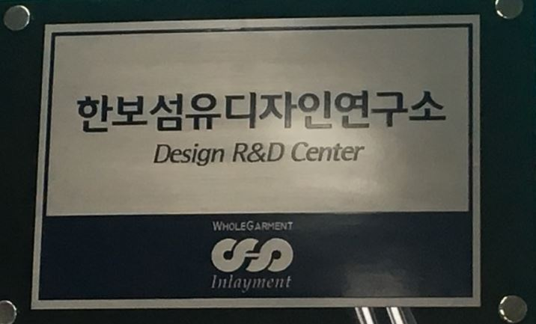
기업부설디자인연구소 조직
ㅁOrganization of Enterprise Design Research Institute
대표 박 용 성
Chairman Yong-Sung Park
(
총 무 부
General Affairs
품질관리부
Quality control
생산관리부
Production
기업부설디자인연구소
(Acknowledgement of Company Design Lab)
디자인연구소 구성
Composition
성 명
name
입사일
Date of Entry
학 력
Education
주 요 경 력 Major Career
김 기 태
Ki Tae, Kim
2016.03.15
대졸
University Graduation
경기과학기술대학교 졸업/㈜동신엔지니어링 설립
(graduated from university)
김 원 태
Won Tae, Kim
2010.06.01
고졸
High School Graduation
횡편기 편직업체 관리자 근무
(Flat knitting Machine company manager)
홍 영 호
Young Ho, Hong
2015.11.01
고졸
High School Graduation
횡편기 편직업체 관리자 근무
(Flat knitting Machine company manager)
양 하 운
Ha woon, Yang
2018.04.01
고졸
High School Graduation
횡편기 편직업체 관리자 근무
(Flat knitting Machine company manager)
최 은 혜
Eun Hye, Choi
2016.01.04
대졸
University Graduation
한양여대 패션디자인과 / 패턴기능사 자격증
(Graduated from Textile Fashion knit/Pattern function certificate)
한 선 화
Sun Hwa, Han
2018.01.02
대졸
University Graduation
한양여대 패션디자인과 / 패턴기능사 자격증
(Graduated from Textile Fashion knit/Pattern function certificate)

Slide 6





※ 33년 창조의 역사(History of 33years Creation)
1985년 : 한보섬유 설립 (Hanbo establish)
〮 독일산 유니버셜 횡편기 도입
(German-made Universal V-bed knitting)
2000년 : 생산시설 확장(Extend pruduction Unit)
〮 일본 시마세이끼 횡편기 도입( Introduction Japan made SHIMA SEIKI)
〮 시보리 제작 및 에리부속 편직 컴퓨터 시설
(Sibori&Collar Company Installation)
한보섬유
2008년 : 자가사업장 확장 이전 (Move expansion own biz)
〮 250평 클린시스템 공장 이전
〮 최신 복지 시설 기숙사 매입
회사 성장
Company Development
2015년 : 홀가먼트 전문 생산 체제 돌입
(Go professional production system Wholegarment)
〮 홀가먼트 기계 도입 확장
2017년 : 섬유전문기술기업으로 성장
(Growth as a textile technology company)
〮 혁신적인 인레이먼트 편직 방법 개발 [ 특허 ]
(Development of innovative methods of the Inlay fabric)
〮 기업부설디자인연구소 출범
(Be founded Acknowledgement of Company Design Lab)
2018년 : 해외수출파트 구성(Organization of overseas export parts)
〮 중국,일본,유럽등 전시및 출장상담,판로개척
(채Consultation on exhibition and biz trips in China,Japan,and Europe)
〮 사세확장ㅁ-자가 1,320ㅡㅡㅡㅡㅡㅇ㎡임차800ㅇㅁ㎡합2,120㎡(Scale expansion 2,120㎡)
〮 고용창출 25명에서 35명까지(ㅑㅜㅑㅜㅏ앙ㅑㅜㅊㄱㄷㅁㅇㅇㅇㅇㅑ앙ㅇㄹㅇㅑㅜㅑㅜㅊㄱㄷㅁㄴㄷㅓㅓㅓㅓㅓㅓㅑㅇIncrease 10 employees)
2019년 : 최신형 홀가먼트기계 3대 도입(시마세이키)
(The introduction of the most recent machine produced)
〮 동대문 도매상가 직매점 2개점포 신설
(Opened two direct shops of dongdaemun wholesale market)

Slide 7
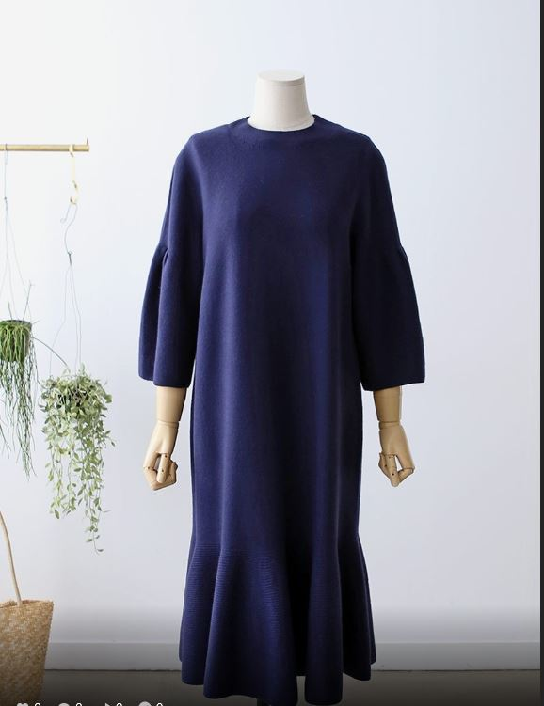
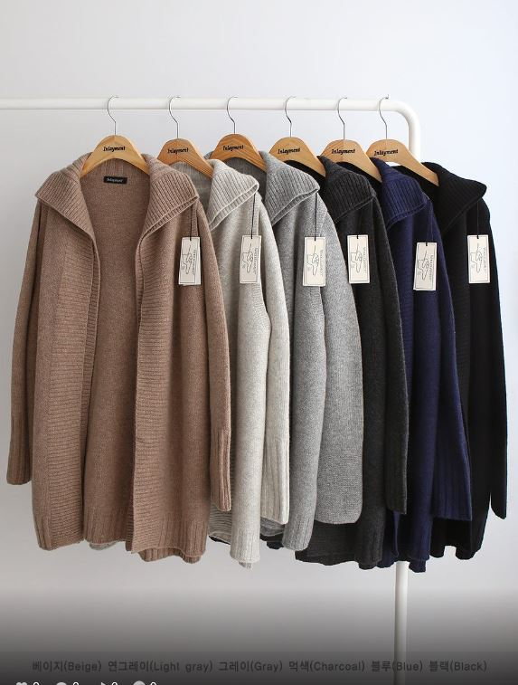
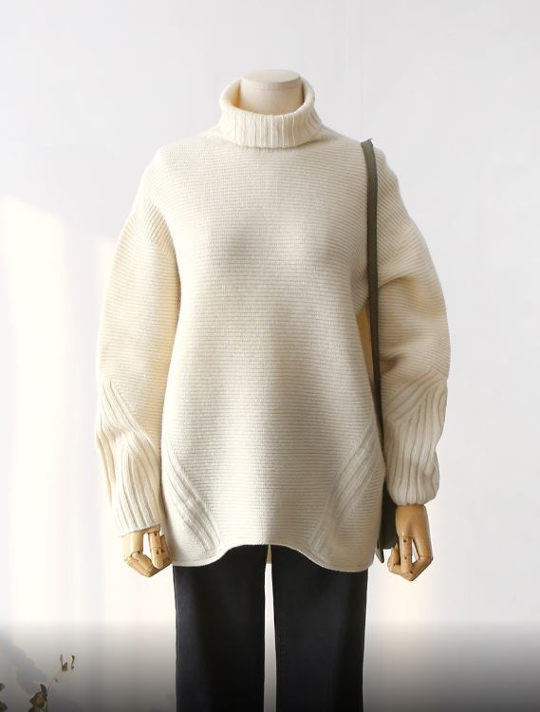
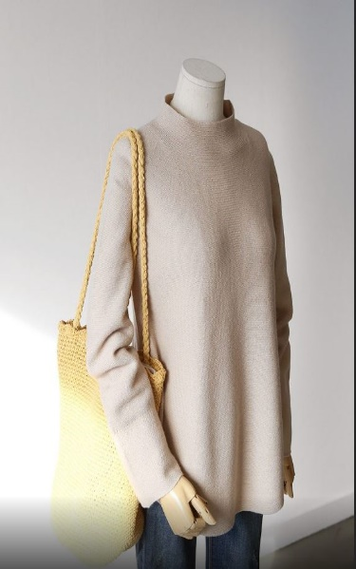

· 〮 혁신적인 신개발 인레이먼트 편직 기술 개발
〮 횡편과 경편을 합성하여 자켓 및 스웨터 개발
※ 인레이먼트 편직 기술 제품(Product of Inlay knitting skills)
신제품 개발
New product development
원 피 스(Dress)
가디건(ㅁㅊㅁCardigan)
PULL OVER
INLAY SLEEVE

Slide 8
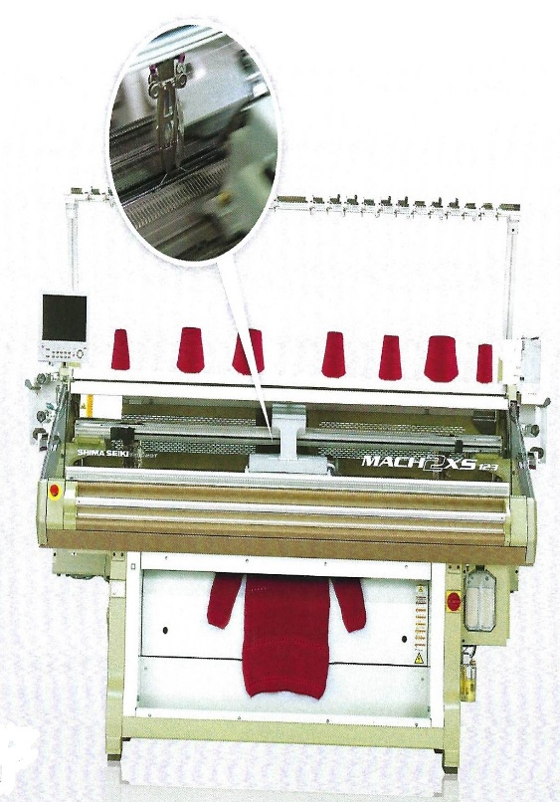
최고의 제품 생산을 위한 편직 설비
(Knitting equipment for the best production)
\ unit : million
Model name | gauge | Count | Characteristic | Unit Price | Total Amount
M123XS15L - Computer Flat Knitting Machine | 15G | 8 | MOUNTING SINKER | \140 ($124,500) | \1,120($995,556)
M153XS15L - Computer Flat Knitting Machine | 15G | 4 | MOUNTING SINKER | \150($133,340) | \600($533,334)
M153XS12S - Computer Flat Knitting Machine | 12G | 5 | MOUNTING SINKER | \132($117,334) | \660($586,667)
M173X15L - Computer Flat Knitting Machine | 15G | 3 | - | \130($115,556) | \390($346,667)
M123XS08L - Computer Flat Knitting Machine | 8G | 10 | MOUNTING SINKER | \150(133,340) | \600($533,334)
SWG173X12- Computer Flat Knitting Machine | 12G | 5 | - | \100($88,889) | \500($444,445)
N.SWG183V07- Computer Flat Knitting Machine | 7G | 3 | MOUNTING SINKER | \100($88,889) | \300($266,667)
MACH183S12G- Computer Flat Knitting Machine | 7G | 3 | MOUNTING SINKER | \86($76,445) | \258($229,334)
SDS-ONE APEX3-2 Fashion Design System | - | 8 | - | \20($17,778) | \160($142,223)
Total Equipment Amount | 45억 8천만원 ($4.58Billion)
편직설비현황
Knitting equipment status

Slide 9
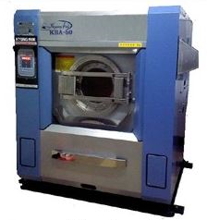
Model Name
use
Production Company
Count
ES 17K
Dry Cleaning
E.S Machine
1
W.B
Washer
W.B Machine
2
JBH 150
Boiler
J.H Boiler
1
가공설비현황
Status of the fictional machines
SS.M 40K
Boiler
SS.M Mashine
1
SS.M 20K
Boiler
SS.M Mashine
1
HanJin
Dryer
H.J Mashine
1
Eun Sung G25
Dryer
E.S Machine
1
TUMBLER
Dryer
Korean Total
1
GDOD
Automatic Circle Cutter
Ji Sung
1
Iron
SS.M Mashine
4
미싱 [ 6 ] / 샤시 [ 20 ] / 오바 [ 2 ] / 나나인찌 [1 ] / 단추달이 [ 1 ] / 고주파접착 [ 1 ]

Slide 10
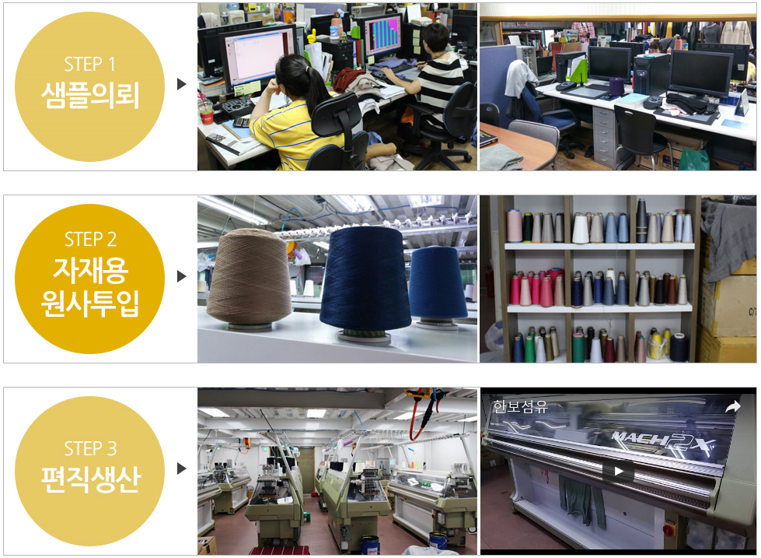
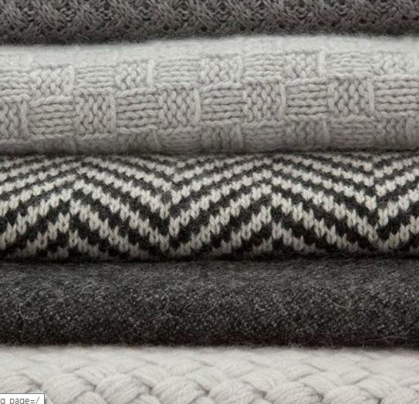
최고의 제품 생산을 위한 디자인 공정
(Design Process to Produce the Best products)
1
Sample Request
Design 공정FLOW
Design Kintting Progress
2
Yarn Input
3
Knitting Products

Slide 11
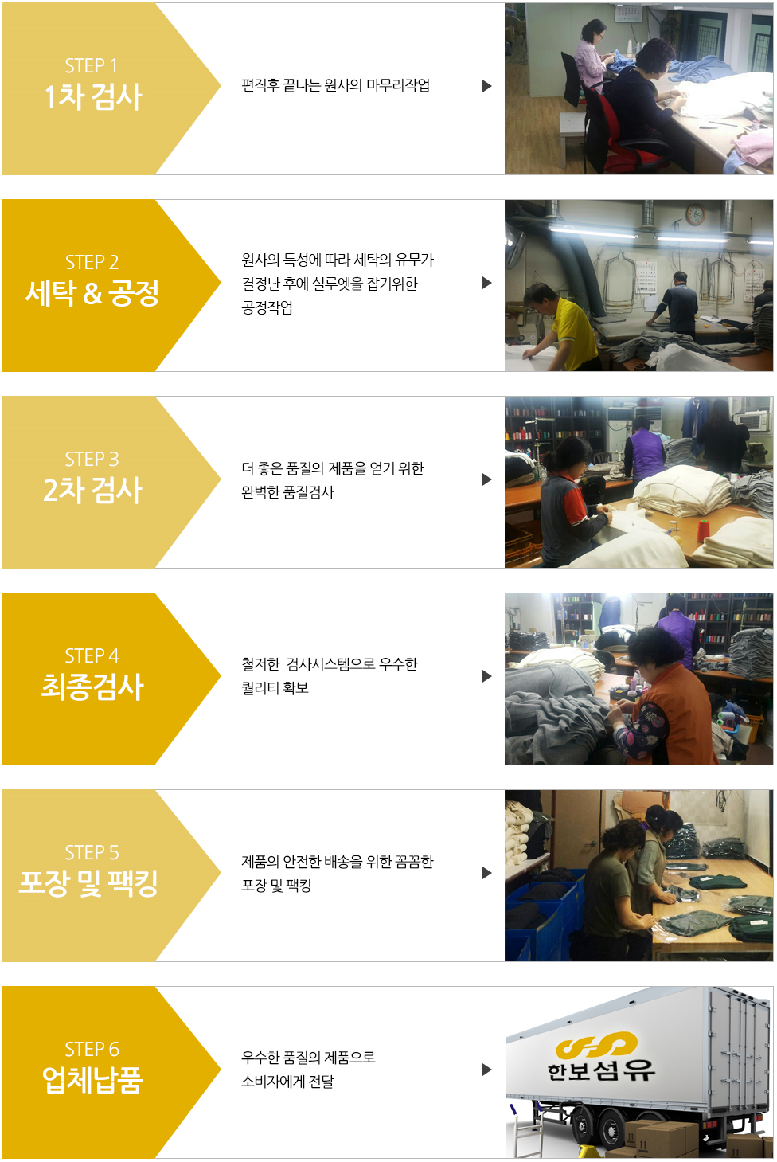
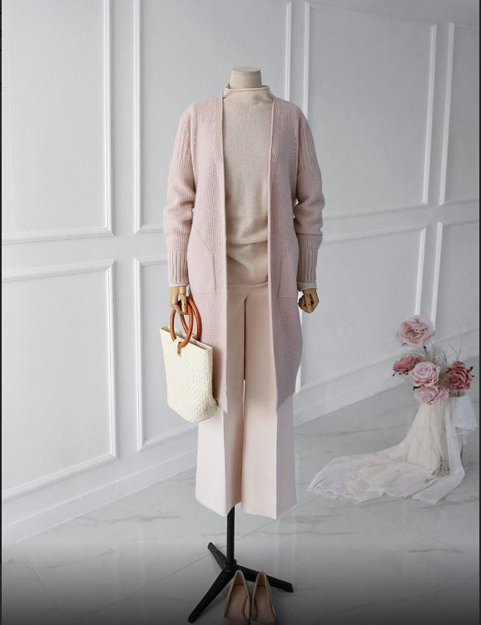
4
^{1st} check
5
Wash&Processing
6
가공공정FLOW
Fictional progress of production
^{2nd} check
7
Last check
8
Packing
9
Delivery

Slide 12
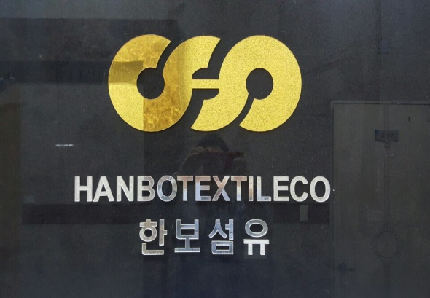
자부심(Pride)
디자인역량(Dsign Abilty)
기술개발(Development skill)
성장(Growth)
신뢰(Trust)
정직한 운영(Honest manage)
완벽한 생산 (Absolute Production)
지속적성장(Continuous Growth)
빠른응대(Fast Request)
수출 추진 활성화 (Activation of Export Promotion)
적극적인 자세 (Aggressive position)
파트너쉽(Partnership)
국내직영점 확대 운영 (Operation to expand domestic direct management)
핵심역량
Core competencies

Slide 13



임가공 및 직영 판매매출 80억($8billion) 판매가 300억($30billion) /거래업체 25개 섬유전문기업
(Foundry sales 8billions-selling price about 30billions/Business line 25 comany of The textile industry expertise)
ODM
OEM
OEM
40억($4Billion)
OFF-LINE
20억($2Billion)
ON-LINE
20억($2Billion)
주요실적&목표
Major accomplishment& Target
20억시설투자($2Billion Invest)
끊임없는 연구개발로 최첨단 신제품 생산
(The production of state-of-the-art new
Product, with continuous research and development.)
33년 역사 창조의 노하우
1. 기존거래선 : 창업 ~ 현재까지 사업 파트너 관계
(Existing biz line : Maintain continue biz-line)
5.일본,중국 등 직,간접 수출
(Export directly or indirectly to japan and china)
2. 신규거래선 : 향후 20개 업체 이상 개척
(New biz line : Future Develop of 10ㅐ ㅐbiz-line over)
3. 해외전시 및 상담(Overseas exhibition and Consulting)
2019년 112억~225억 매출 목표
(Goal of $1.12~2.25Million a year)
프랑스 후즈넥스트(France Who’s Next)
중국 심천(China, Shenzhen)
4. 이란, 러시아, 라오스, 미얀마, 브라질 등 출장상담
(5 other countries business consultation)

Slide 14

















한섬
the handsome
주요 거래처
Major Biz Line
바바
ㅠBABA ㄻFASHION
성 명
입사일
보브
VOV FASHION
*EXPECTED OF EXPORT COUNTRIES*
중국,스페인,일본,모로코,캐나다,스위스등 수출예정

Slide 15
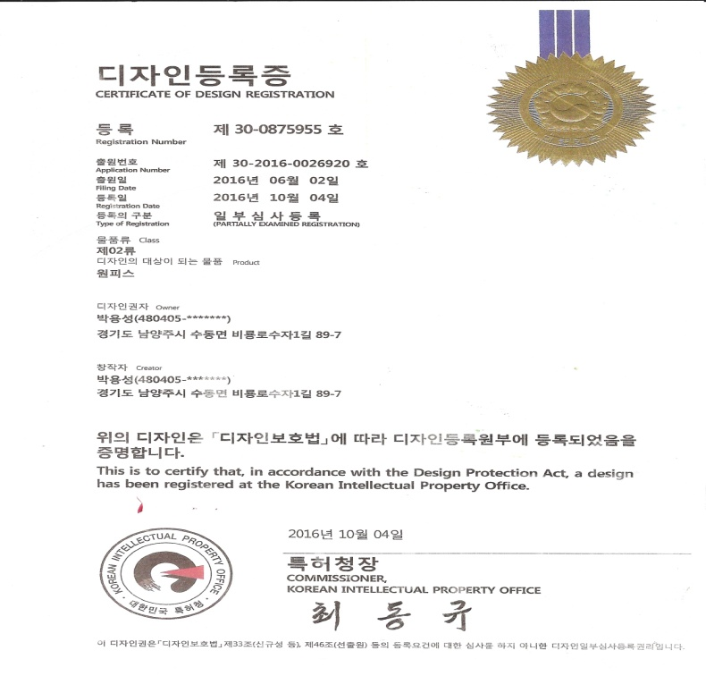
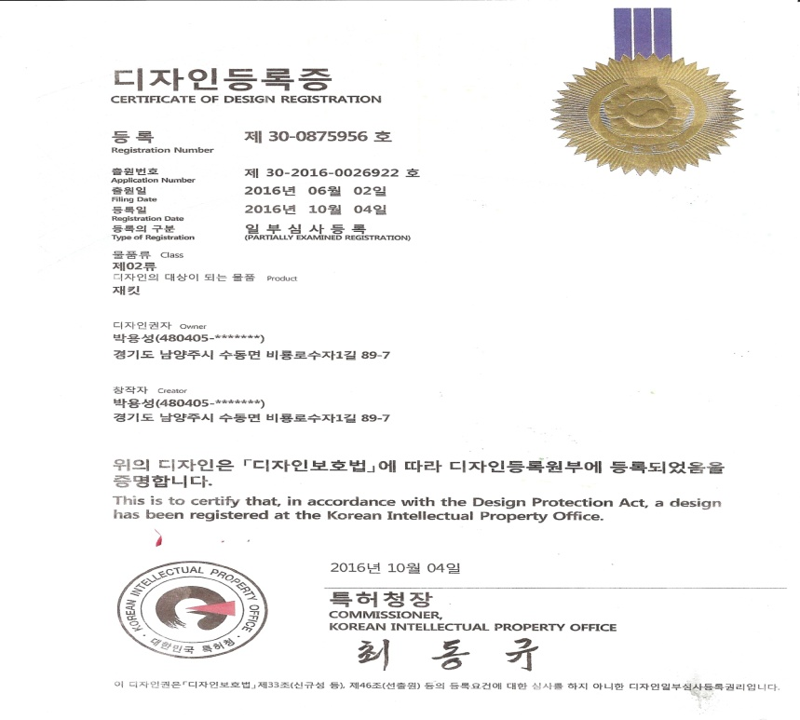
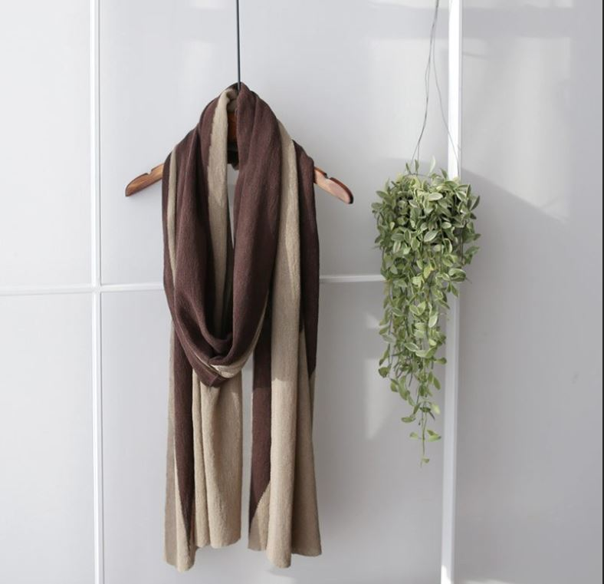
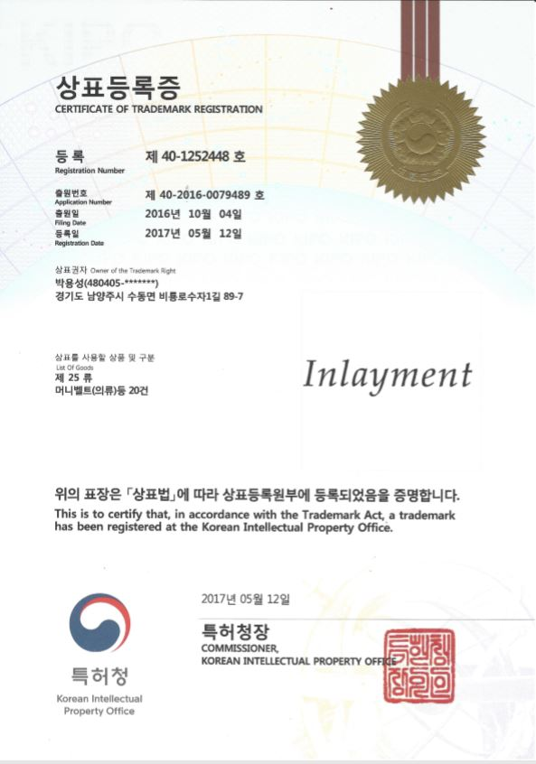
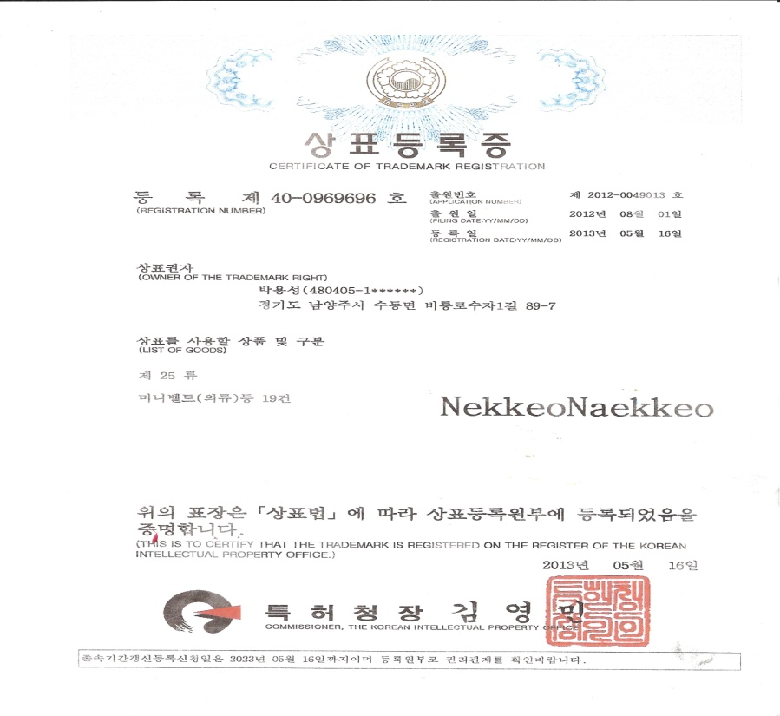
디자인/상표등록증
Certificate of
Design registration

Slide 16
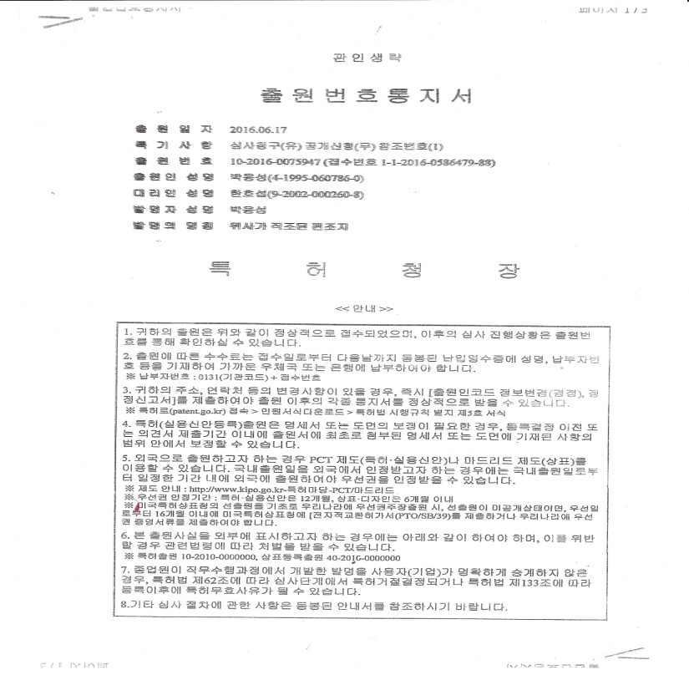
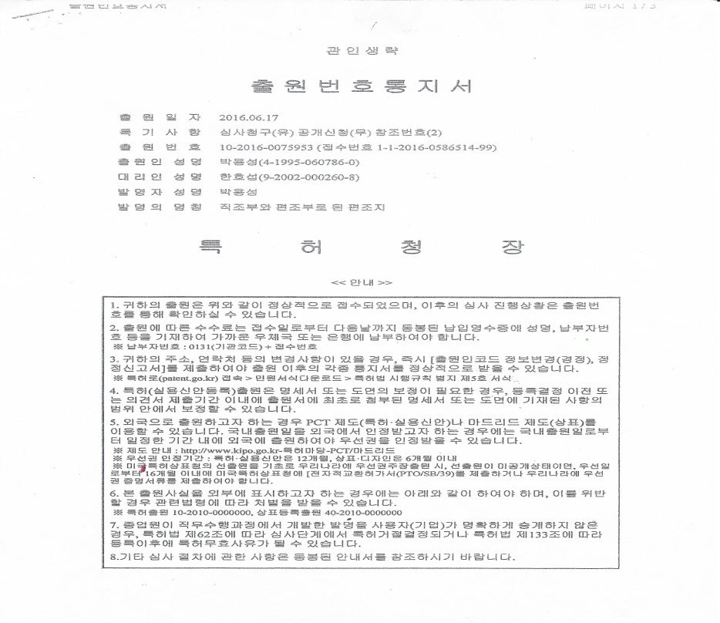
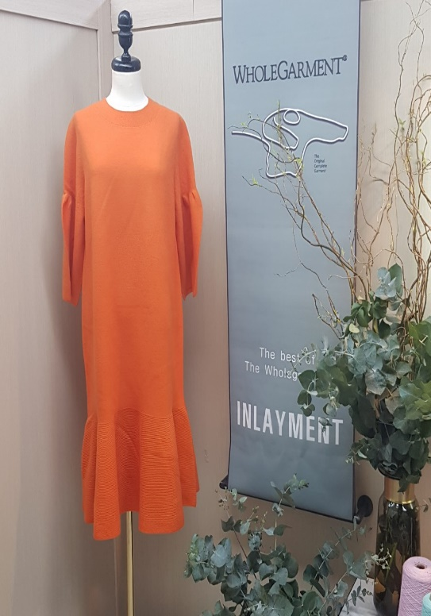
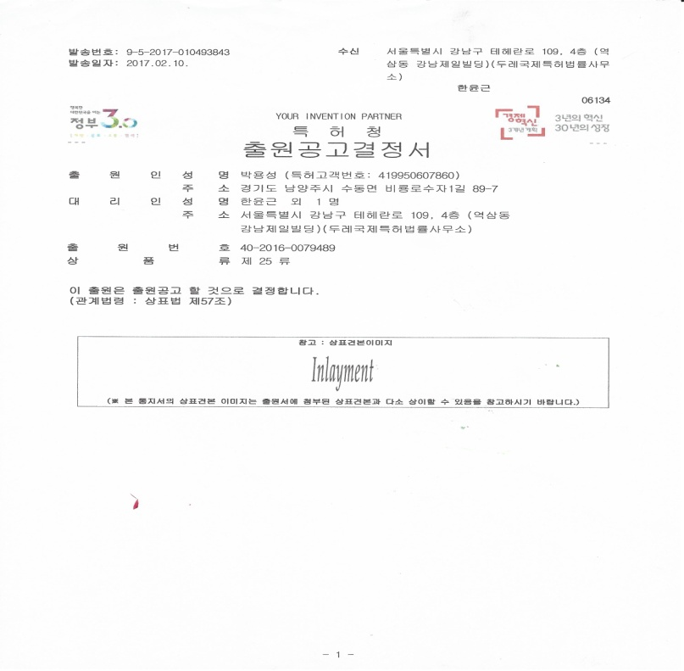
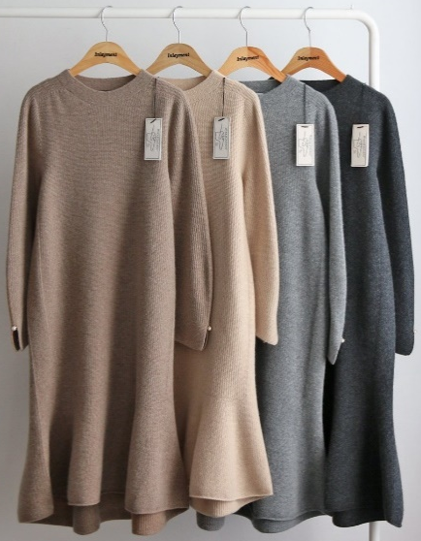
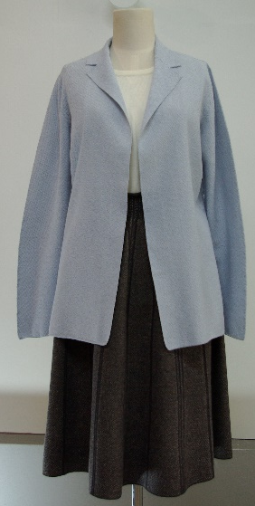
특허출원
Patent Application

Slide 17
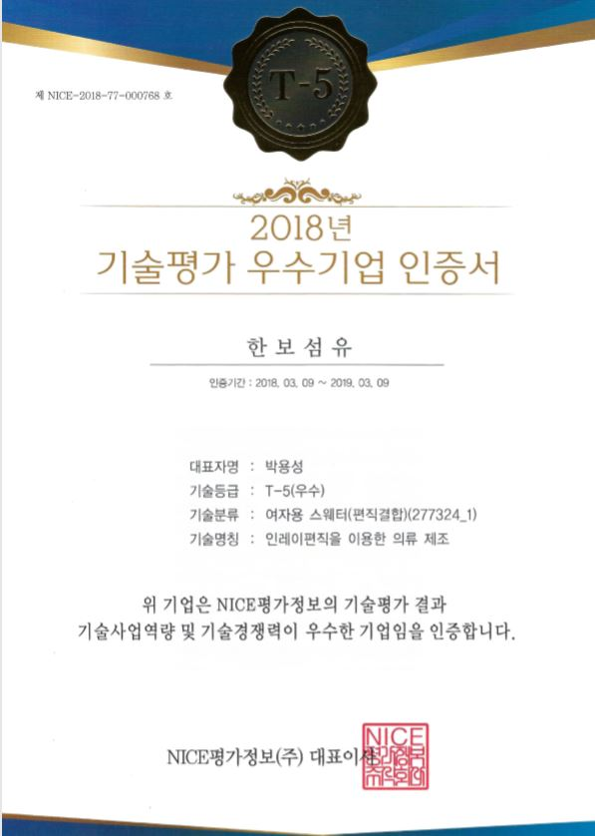
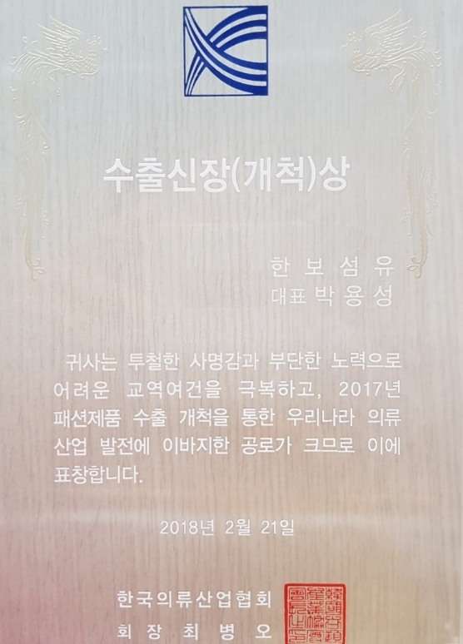
기술평가우수기업인증서
Excellent Company in the
Technology assessment certificate

Slide 18
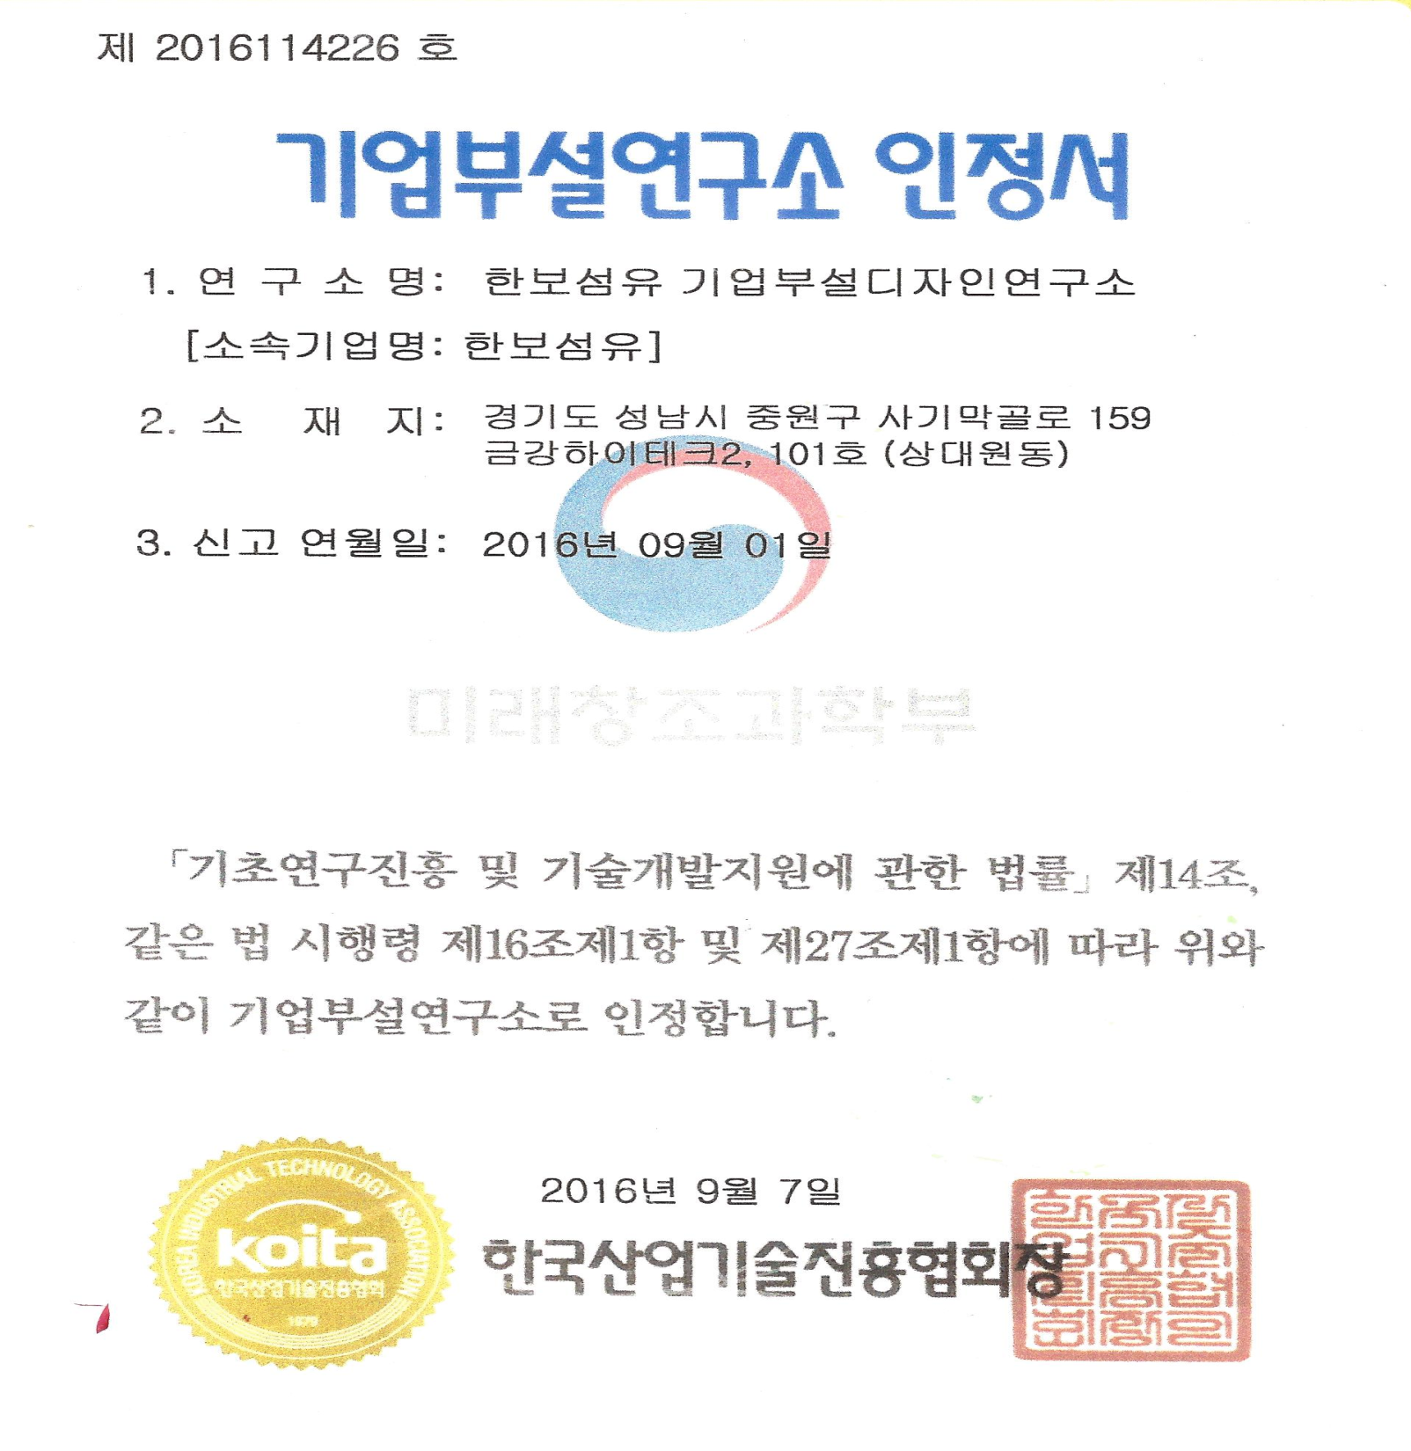
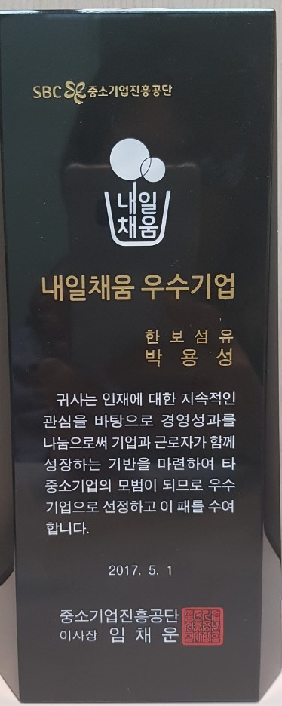
기업부설디자인연구소 인정서
Acknowledgement of Company Design
Institute for recognition

Slide 19
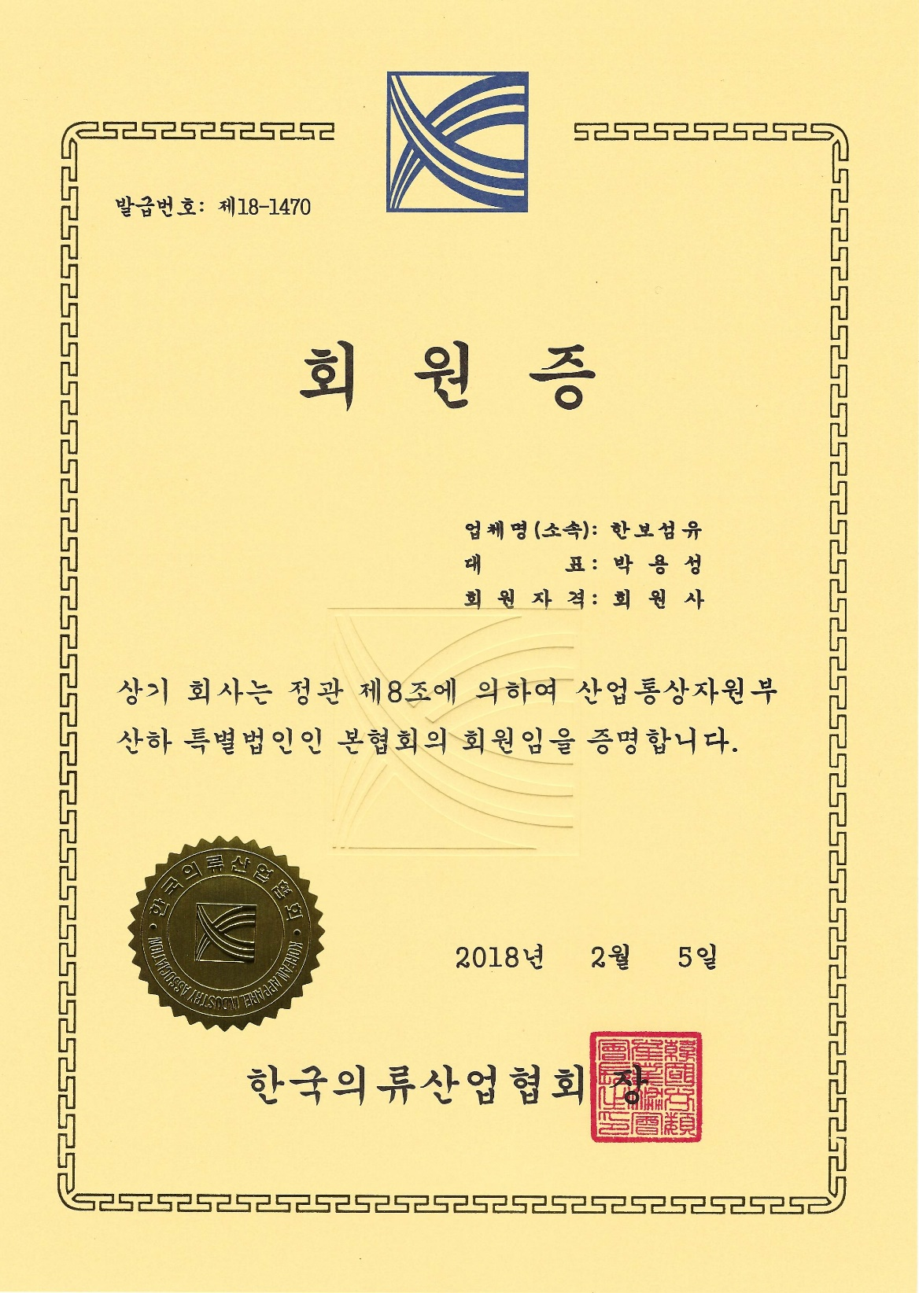
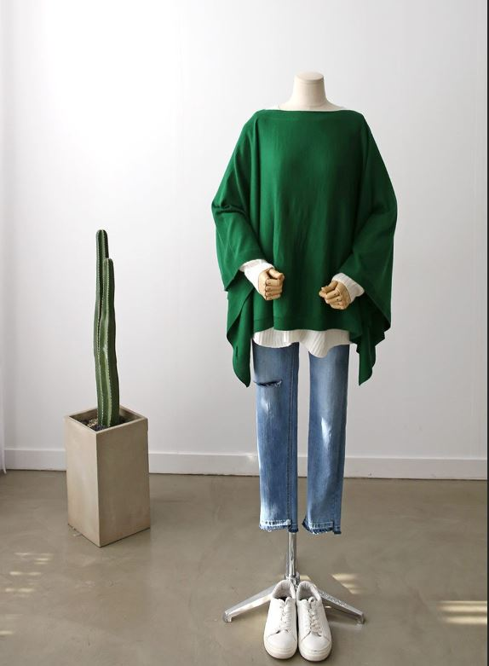
한국의류산업협회 회원증
Korean Apparel Industry
Association Member

Slide 20
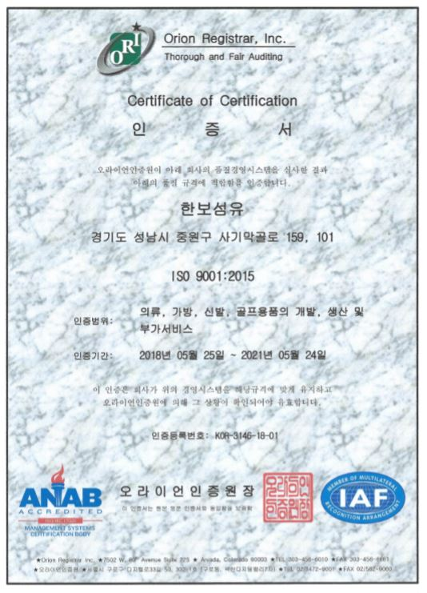


ISO 인증서
Certificate of Certification

Slide 21
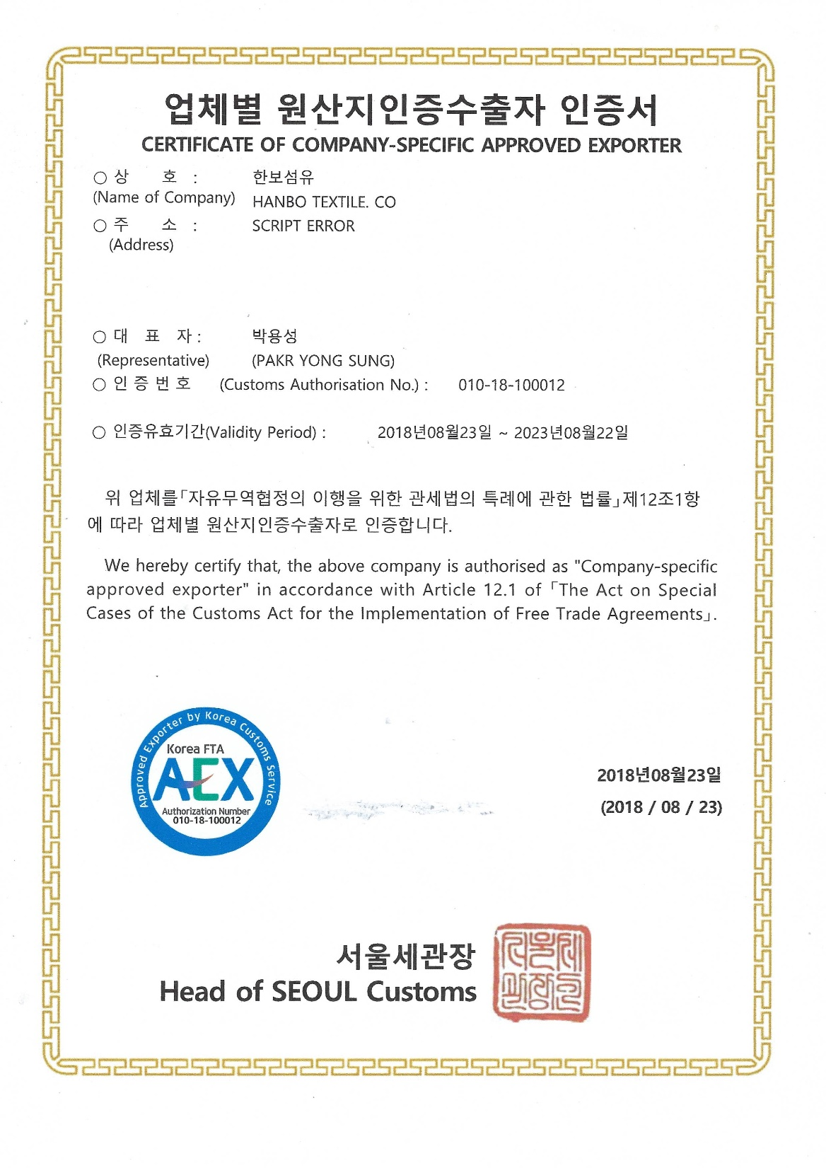
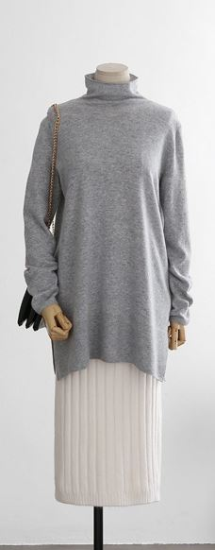
원산지 인증 수출자 인증서
Certificate of Company-
Specific Approved Exporter

Slide 22
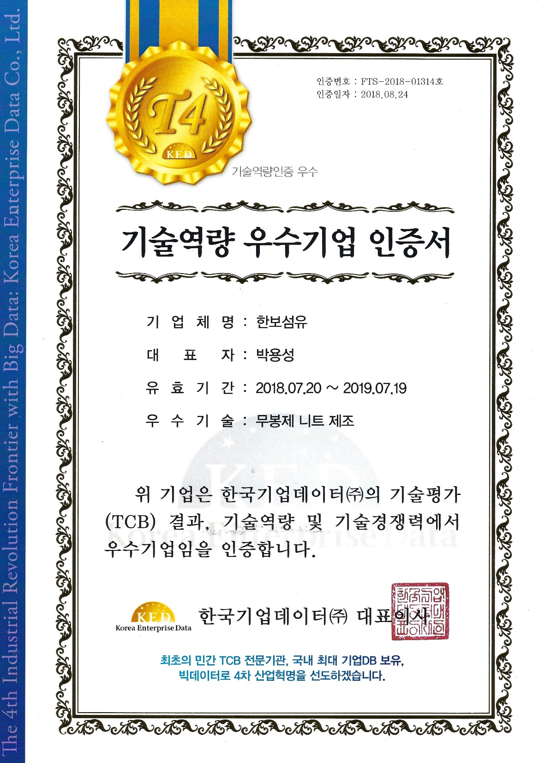
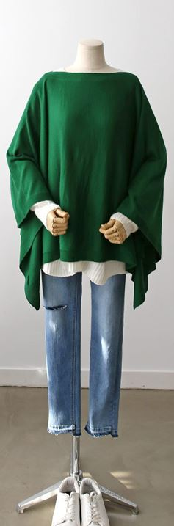
기술역량 우수기업 인증서
NICE TCB

Slide 23
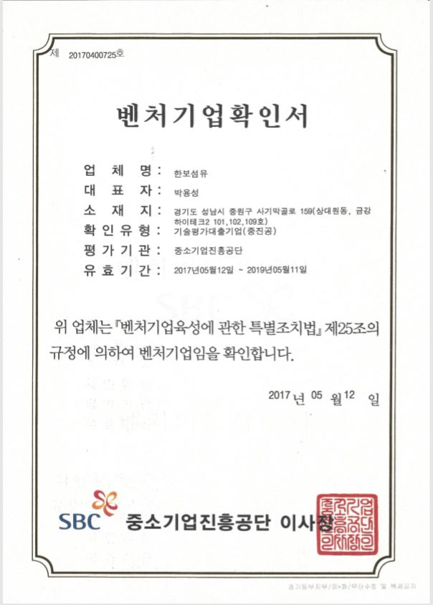
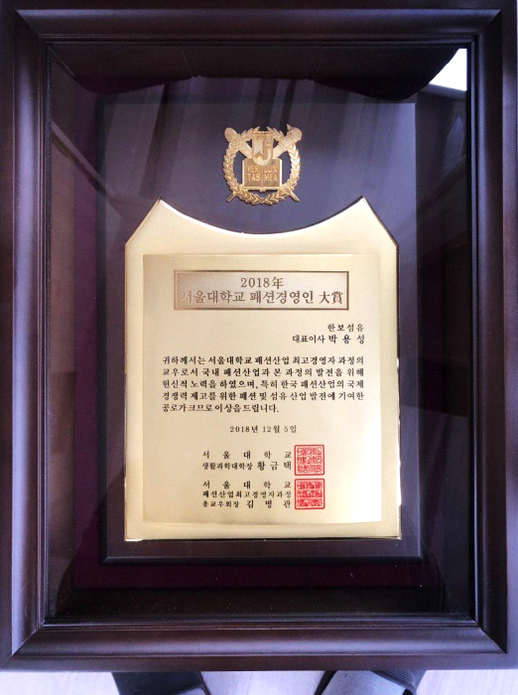
벤쳐기업확인서
Ventur Biz Confirmation

Slide 24
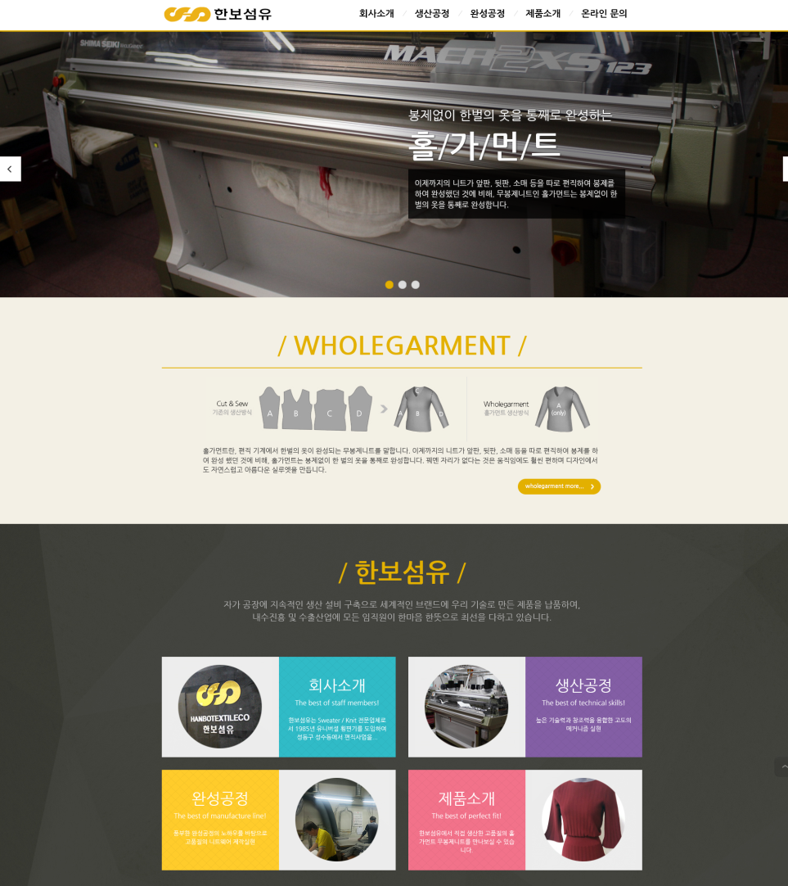
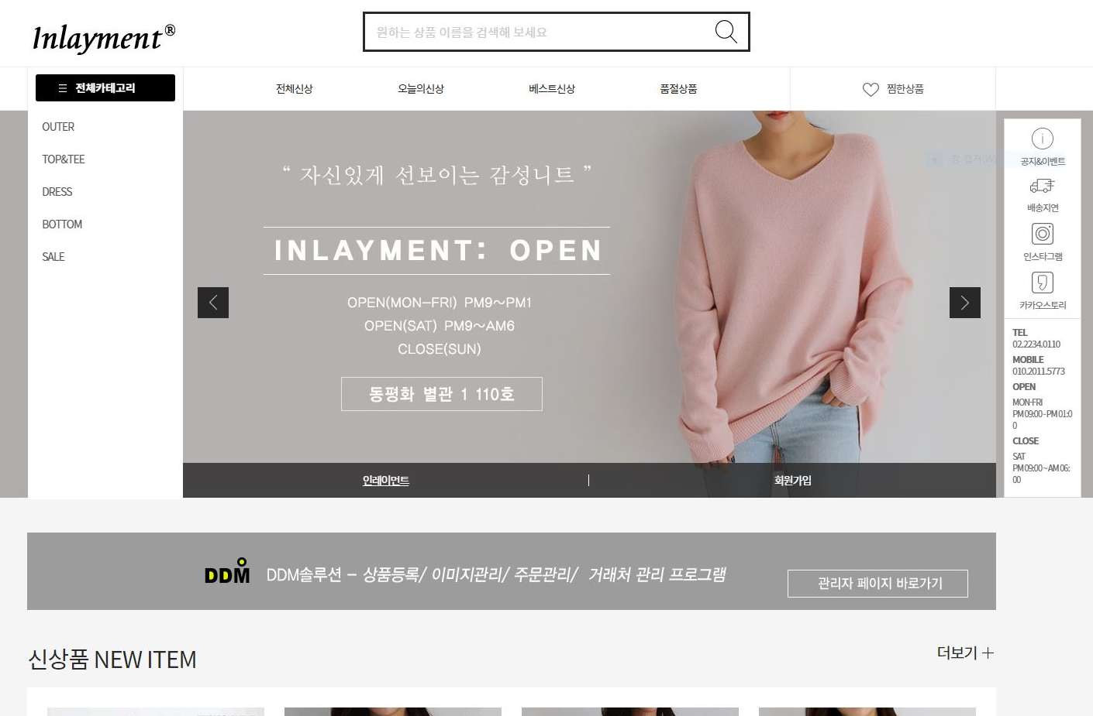
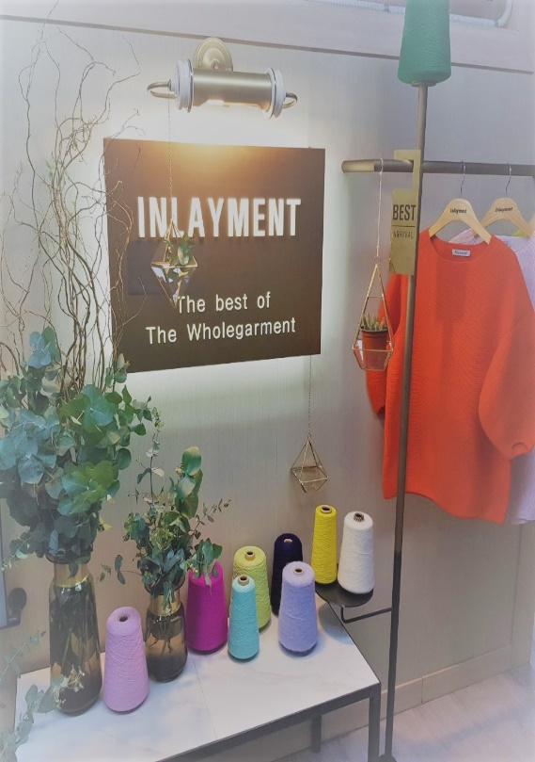
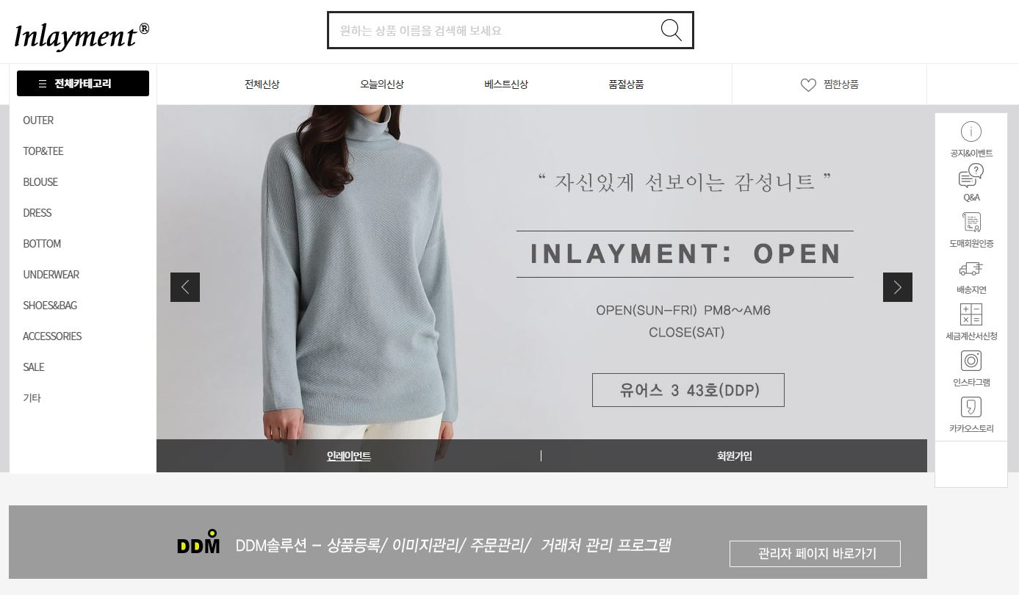
홈페이지
(Website)
www.hanbotextile.com
www.inlayment.co.kr
www.inlayment.com
Tel. 031-743-4336
Tel. 031-737-4339
H.P. 010-9063-0544

